Slide 1

고급객체지향프로그래밍
정보통신공학과 2020541001 김현우
정보통신공학과 2020541012 김수정
정보통신공학과 2020541019 문지상

Slide 2
CONTENTS
자료조사
프로그램 소개
과제내용
개발과정
트렌드
개발목표
필요성
로고 및 팀명
기능설명
적용기술
활용방안
설계
개발
테스트
참여도

Slide 3
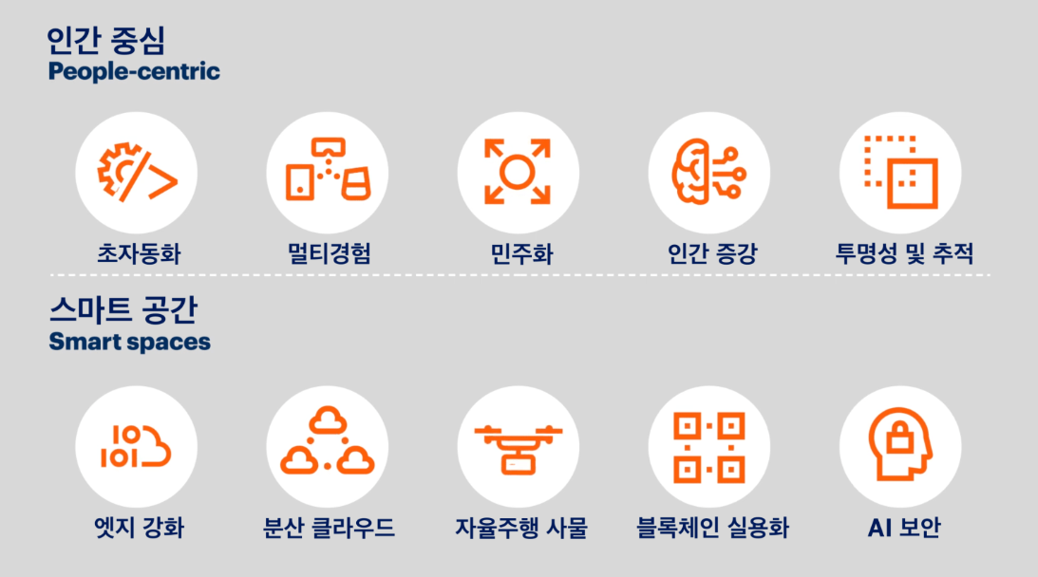
자료조사
트렌드
가트너, 19,20년 10대 전략기술 트렌드 전망
출처 : Gartner, ’18.10.15’ / ‘19.10.21’
Notes:
미국의 정보 기술 연구 및 자문 회사인 ‘가트너’에서 발표한 2019년, 2020년 전략기술 트랜드 전망을 살펴보면 2019년에는 지능(Intelligent), 디지털(Digital), 매시(Mesh)을 뽑았고 2020년에는 사람 중심(People-Centric), 스마트 공간(Smart Spaces)를 뽑았습니다. 세부적으로 살펴보면 AI와 스마트 공간이 향후 주요기술 트랜드 중 하나라고 예상할 수 있습니다.

Slide 4
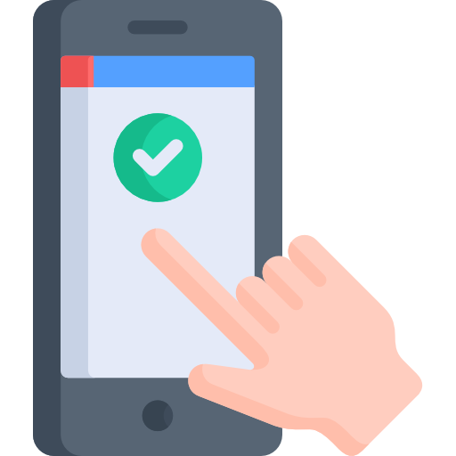


프로그램소개
개발목표
1
2
3
근무지 내 출퇴근을
자동으로 인증 처리하는
시스템을 개발
초과근무처리가 가능하며
웹에서 자동으로
근태 관리
사용자와 관리자의
이용 및 관리 부담을 줄이며
편리한 인사관리 업무를 수행
Notes:
모든 사물에 인터넷이 들어가고 모든 시스템이 자동화되어지고 있는 시대에 근로자의 출퇴근 또한 자동으로 인식하고 관리해주는 시스템을 개발하여 사용자 및 관리자의 이용 및 관리 부담을 줄여서 편안하게 인사관리 업무를 수행하도록 하고자 합니다.
사용자의 휴대폰과 스마트장비를 이용하여 근무지내에 근무자가 출근할 경우 출근이 자동으로 인증되고 근무지 밖으로 나갈 경우 자동으로 퇴근처리를 하는 시스템을 개발하고자하며 더 나아가 출근 시간 및 퇴근 시간을 등록하여 해당 시간을 벗어나면 초과근무처리가 가능하게 할 것이며 인사관리 부분에 자동으로 등록해주며 웹을 통하여 근태를 관리할 수 있는 시스템을 개발할 것을 목표로 합니다.

Slide 5


프로그램소개
필요성
수동에서 자동으로
근무시간에 따른 정확한 비용
자동 출퇴근 인증을 통해
수동으로 동작하는 번거로움 해소
초과 근무시간 도출이 가능함에 따라
정확한 근로임금 계산이 가능해져
근로자와 관리자 간의 갈등 해소
Notes:
수동 → 자동
기존 시스템은 근무지에 도착해서 사용자의 디바이스를 꺼내 버튼을 눌러줘야 출석이 인증되는 시스템을 적용하였는데 이는 어플을 실행하여 해당 기능에 접근하고 출근 혹은 퇴근 버튼을 눌러야지만 인증이 되는 번거로움을 가지고 있습니다. 출퇴근 자동인증 시스템을 적용하면 인증된 디바이스를 가지고 근무지에 접근하기만 하면 백그라운드에서 실행된 시스템이 자동으로 출퇴근을 인증해주어 디바이스를 꺼내 수동으로 동작하는 번거로움을 해소할 수 있습니다.
근무 시간에 대한 비용 계산
기존 시스템은 수기로 혹은 눈으로 보고 근무자가 언제 왔고 나갔는지를 파악한 후 임금을 지불하는 형태였으며 그로 인해 초과근무에 대한 관리에 빈틈이 생겨 악용될 수 있는 여지가 생기며 근무자 또한 자신의 근무 시간을 확실하게 인증할 수 있는 방법이 부족합니다. 근태 관리 시스템을 도입하여 근로자의 정확한 출근시간, 퇴근시간을 파악하여 이를 토대로 초과근무시간을 도출해낼 수 있어 정확한 근로임금 계산이 가능해져 근로자와 관리자 간의 갈등을 해소할 수 있을것으로 예상합니다.

Slide 6



프로그램소개
로고 및 팀명
팀명
도토리
: 자동 출퇴근 체크 기능을 포함한 근태관리 시스템
텍스트로고
로고
색상
#FF842A
#ADADAD
#FFFFFF

Slide 7
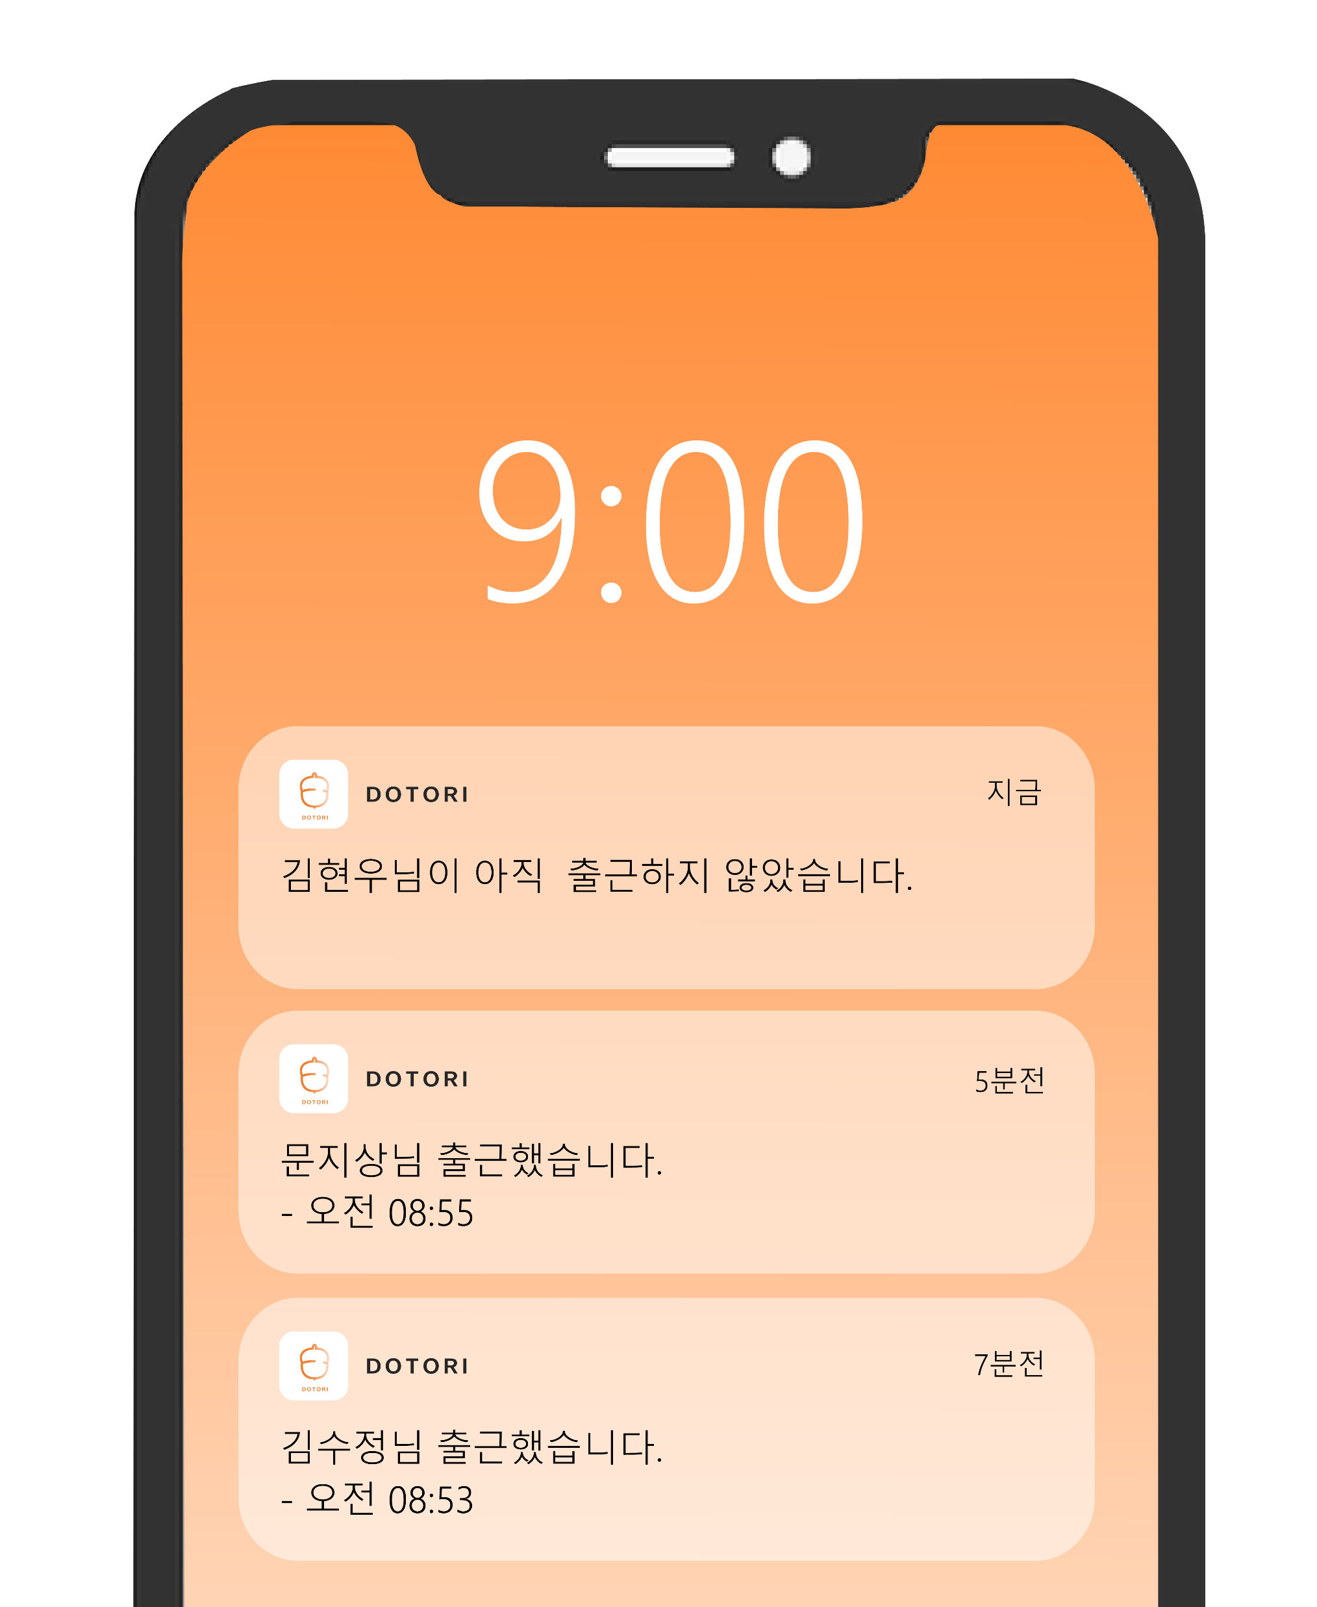
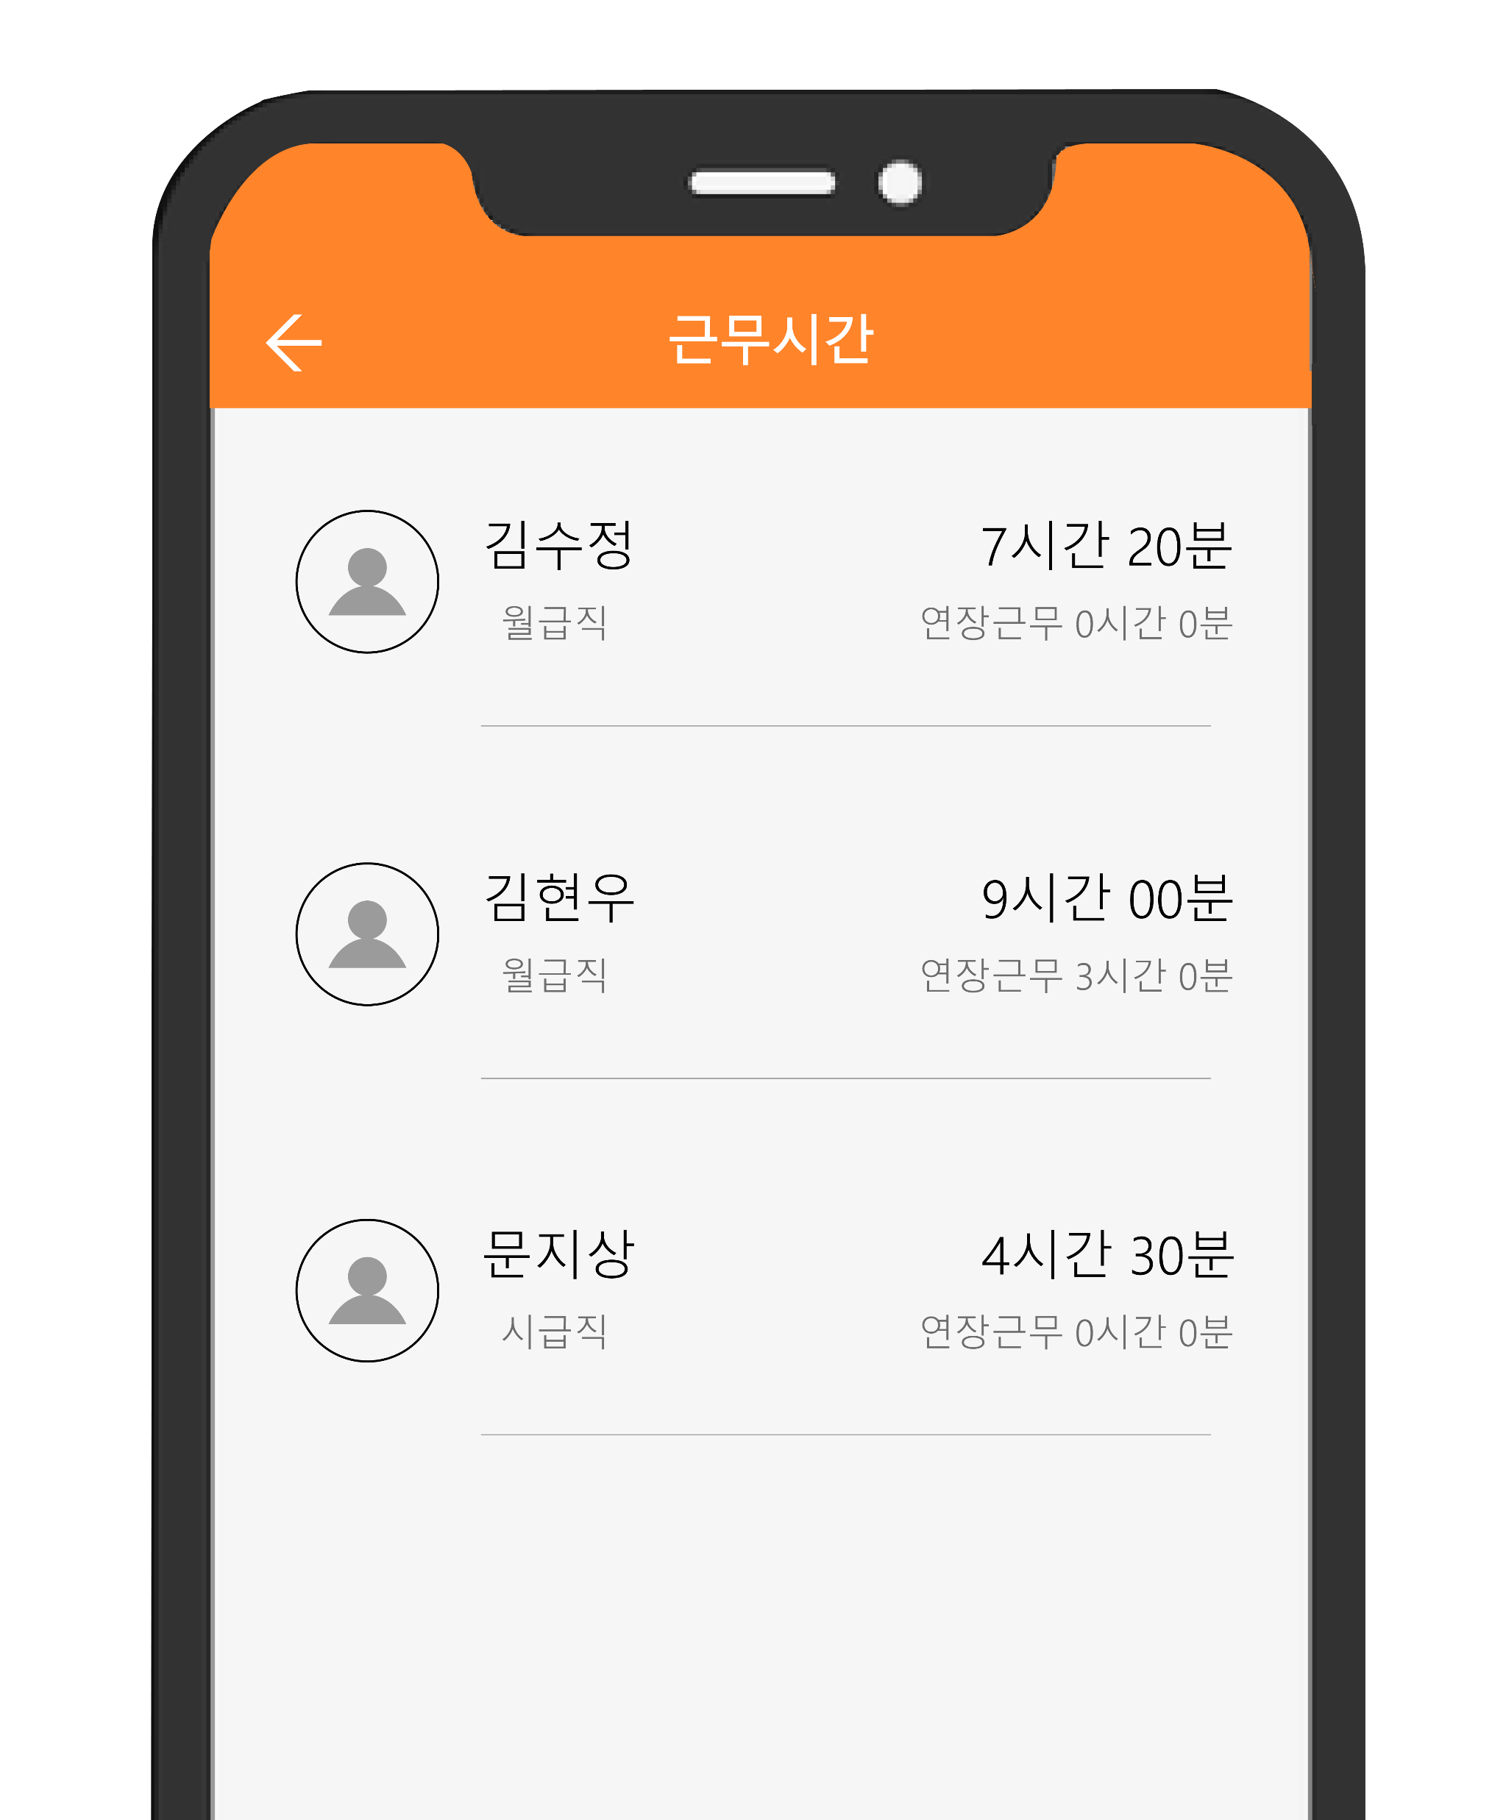
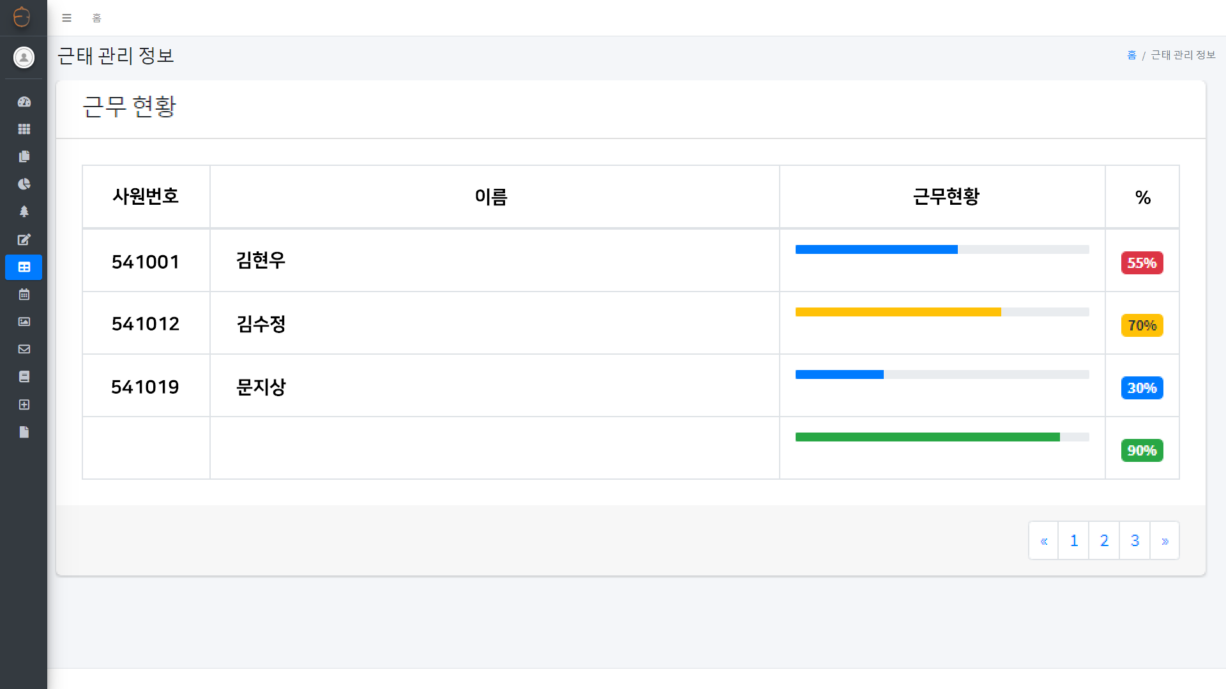
과제내용
기능설명
자동 출퇴근 체크
근태관리
Notes:
특정 장소(근무지)내에 있는 비콘과 근로자의 휴대폰의 블루투스간의 거리를 측정하여 지정한 거리 내에 접근했을 경우 출퇴근 인증과 함께 사용자의 핸드폰에 푸쉬알람으로 출퇴근을 알립니다. ‘자동 출퇴근 체크’시스템을 통해 얻은 정보를 수집하여 근무시간 및 초과근무시간, 휴가, 파견, 등의 인사업무를 관리할 수 있는 시스템. 근로자의 기본정보, 근무시간, 연장근무 시간을 파악할 수 있습니다.

Slide 8
과제내용
적용기술
MariaDB
Spring
framework
React
Native
RSSI
비콘과 블루투스
사이의 거리를 측정
사용자의 정보를
담아두는 Database
웹을 구현하기 위한
프레임워크
웹과 디바이스를
개발하는 하이브리드
앱 프레임워크

Slide 9


과제내용
활용방안
사용자측면
관리자측면
자동으로 출퇴근 인증을 할 수 있어 편리하며 본인의 근태정보를 빠르게 확인 가능함
직원들의 근무태도를 체계적으로 관리 가능하며 고정적이지 않은 출퇴근 시간을 기기가 일괄적으로 처리하므로 편리함
Notes:
사용자 측면 기존에 학교 혹은 직장에서 사용하던 카드를 찍거나 어플리케이션을 실행하여 로그인하거나 블루투스 기반으로 한 출석체크 혹은 출근, 퇴근을 하는 기존의 방식에 대한 번거로움을 단순히 그 위치에 들어가기만 해도 휴대폰의 백그라운드에서 알아서 작동하여 출근 인증 혹은 퇴근 인증을 할 수 있는 편리함을 누릴 수 있습니다. 본인의 휴가 혹은 결석 시에도 본인이 그것에 대한 파악이 가능하므로 본인의 근태확인에도 긍정적인 영향을 줄 수 있습니다.
관리자 측면 회사의 경우 직원들의 출근 혹은 퇴근 등에서 근무태도에 대한 면을 체계적으로 관리 할 수 있고, 초과근무나 조기출근, 야근 등 고정적이지 않은 직장 출근, 퇴근 등을 직원들 개개인이 손대지 않고 기기가 일괄적으로 처리하므로 관리자가 따로 신경쓰지 않아도 되는 편리성을 가집니다. 휴가나 연차 등 쉬는 날에는 언제 휴가나 연차를 사용하였으며 앞으로 얼마나 사용 가능한지를 한 눈에 알 수 있는 편리성을 가지고 있습니다.

Slide 10
개발과정
설계
WEB – 기능정의
구분 | 기능 | 분류 |  | 컨트롤러 | url | method | parameter | session
공통 | 인증 | 로그인 | 화면 | AuthController | /auth/login | get |  | O
 |  |  | 처리 |  | /auth/login | post | email, password | O
 |  | 로그아웃 | 처리 |  | /auth/logout | get, post |  | X
 | 개인정보 관리 | 개인정보보기 | 화면 |  | /auth/pofile | get |  | O
 |  | 개인정보수정 | 화면 |  | /auth/pofile/edit | get |  | O
 |  |  | 처리 |  | /auth/pofile/edit | post | email, phone | O
 |  | 비밀번호수정 | 화면 |  | /auth/pofile/password | get |  | O
 |  |  | 처리 |  | /auth/pofile/password | post | password | O
관리자 | 대시보드 | 대시보드 | 대시보드 | DashboardController | /dashboard/dashboard | get |  | O
 | 사용자 관리 | 사용자목록 | 사용자목록 | UserController | /user/list | get |  | O
 |  | 사용자보기 | 사용자보기 |  | /user/view | get | userIdx | O
 |  | 사용자추가 | 화면 |  | /user/add | get |  | O
 |  |  | 처리 |  | /user/add | post | email, password, name, phone, grade | O

Slide 11
개발과정
설계
WEB – 기능정의
관리자 | 사용자 관리 | 사용자수정 | 화면 | UserController | /user/edit | get | name, email, phone, grade | O
 |  |  | 처리 |  | /user/edit | post | userIdx, name, email, phone, grade | O
 |  | 비밀번호수정 | 화면 |  | /user/password | get |  | O
 |  |  | 처리 |  | /user/paddword | post | userIdx, password | O
 |  | 사용자삭제 | 처리 |  | /user/delete | post | userIdx | O
 | 근무 스케줄 관리 | 스케줄목록 | 스케줄목록 | ScheduleController | /schedule/list | get |  | O
 |  | 스케출추가 | 화면 |  | /schedule/add | get |  | O
 |  |  | 처리 |  | /schedule/add | post | userIdx, start, end | O
 |  | 스케줄수정 | 화면 |  | /schedule/edit | get |  | O
 |  |  | 처리 |  | /schedule/edit | post |  | O
 |  | 스케줄삭제 | 처리 |  | /schedule/delete | post |  | O
 |  | 사용자검색 | 화면 |  | /schedule/userSerchForm | get |  | X
 |  |  | 처리 |  | /schedule/userSerching | post | email | X

Slide 12
개발과정
설계
WEB – 기능정의
관리자 | 근태관리 | 근태목록 | 근태목록 | AttendanceController | /attend/list | get |  | O
 |  | 근태보기 | 근태보기 |  | /attend/view | get |  | O
 |  | 근태수정 | 화면 |  | /attend/edit | get | inTime, outTime | O
 |  |  | 처리 |  | /attend/edit | post | attendanceIdx, inTime, outTime | O
 |  | 근태삭제 | 처리 |  | /attend/delete | post | attendanceIdx | X
 | 근로시간 정보 | 근로시간목록 | 근로시간목록 | WorkTimeController | /workTime/list | get |  | O
 |  | 근로시간추가 | 화면 |  | /workTime/add | get |  | O
 |  |  | 처리 |  | /workTime/add | post | workTimeIdx, start, end, comment | O
 |  | 근로시간수정 | 화면 |  | /workTime/edit | get |  | O
 |  |  | 처리 |  | /workTime/eidt | post | workTimeIdx, start, end, comment | O
 |  | 근로시간삭제 | 근로시간삭제 |  | /workTime/delete | delete | workTimeIdx | X

Slide 13
개발과정
설계
WEB – 기능정의
구분 | 기능 | 분류 |  | 컨트롤러 | url | method | parameter | session
인사팀 | 대시보드 | 대시보드 | 대시보드 | DashboardController | /dashboard/dashboard | get |  | O
 | 직원관리 | 직원목록 | 직원목록 | UserController | /user/list | get |  | O
 |  | 직원보기 | 직원보기 |  | /user/view | get | userIdx | O
 |  | 직원추가 | 화면 |  | /user/add | get |  | O
 |  |  | 처리 |  | /user/add | post | email, password, name, phone, grade | X
 |  | 직원수정 | 화면 |  | /user/edit | get | name, email, phone, grade | O
 |  |  | 처리 |  | /user/edit | post | userIdx, name, email, phone, grade | O
 |  | 직원삭제 | 처리 |  | /user/delete | post | userIdx | X
 | 근태관리 | 근태목록 | 근태목록 | AttendanceController | /attend/list | get |  | O
 |  | 근태보기 | 근태보기 |  | /attend/view | get |  | O
 |  | 근태수정 | 화면 |  | /attend/edit | get | inTime, outTime | O
 |  |  | 처리 |  | /attend/edit | post | attendanceIdx, inTime, outTime | O
 |  | 근태삭제 | 처리 |  | /attend/delete | post | attendanceIdx | X

Slide 14
개발과정
설계
WEB – 기능정의
인사팀 | 근로시간 정보 | 근로시간목록 | 근로시간목록 | WorkTimeController | /workTime/list | get |  | O
 |  | 근로시간보기 | 근로시간보기 |  | /workTime/view | get |  | O
 |  | 근로시간추가 | 화면 |  | /workTime/add | get |  | O
 |  |  | 처리 |  | /workTime/add | post | workTimeIdx, start, end, comment | O
 |  | 근로시간수정 | 화면 |  | /workTime/edit | get |  | O
 |  |  | 처리 |  | /workTime/eidt | post | workTimeIdx, start, end, comment | O
 |  | 근로시간삭제 | 근로시간삭제 |  | /workTime/delete | delete | workTimeIdx | X
사용자 | 근태 관리 | 출퇴근계획표 | 내출퇴근계획보기 | AttendanceController | /attend/mySchedule | get |  | O
 |  | 근태목록 | 근태목록 |  | /attend/list | get |  | O
 |  | 근태보기 | 근태보기 |  | /attend/view | get |  | O

Slide 15
개발과정
설계
APP – 기능정의
구분 | 분류 |  | 컨트롤러 | url | method | parameter | session
인증 | 로그인 | 화면 | ApiAuthController | /api/auth/login | get |  | O
 |  | 처리 |  | /api/auth/login | post | email, password | O
 | 로그아웃 | 처리 |  | /api/auth/logout | post |  | X
 | 비밀번호 찾기 | 비밀번호 초기화 화면 |  | /api/auth/reset | get |  | X
 |  | 비밀번호 초기화 처리 |  | /api/auth/reset | post | email | X
개인정보 | 개인정보 보기 | 화면 |  | /api/auth/profile | get | name, email, phone, grade | O
 | 개인정보 수정 | 화면 |  | /api/auth/profile/edit | get | email, phone | O
 |  | 처리 |  | /api/auth/profile/edit | post | email, phone | O
 | 비밀번호 수정 | 화면 |  | /api/auth/profile/password | get |  | O
 |  | 처리 |  | /api/auth/profile/password | post | password | O
근태 관리 | 근태목록 | 화면 | ApiAttendController | /api/attend/list | get | inTime, outTime, createAt, attend | O

Slide 16
개발과정
설계
APP – 테이블정의
User - 사용자
Key | Logical | Physical | Type | Allow Null | Default Value
PK | idx | user 테이블 구분자 | varchar(255) | Not Null
 | email | 이메일 | varchar(100) | Not Null
 | password | 비밀번호 | varchar(50) | Not Null
 | name | 이름 | varchar(10) | Not Null
 | phone | 전화번호 | varchar(20) | Not Null
 | grade | 회원 등급 | enum('관리자','인사팀','사용자') | Not Null | 사용자
 | status | 재직, 휴직, 퇴사, 병가 | enum('재직','휴직','퇴사','병가') | Not Null | 재직
 | deleted | 삭제여부 | enum('삭제','삭제안함') | Not Null | 삭제안함
 | createdBy | 등록한 사용자 idx | varchar(255) | Null
 | updatedBy | 수정한 사용자 idx | varchar(255) | Null
 | deletedBy | 삭제한 사용자 idx | varchar(255) | Null
 | createdAt | 등록일시 | timestamp | Null
 | updatedAt | 수정일시 | timestamp | Null
 | deletedAt | 삭제일시 | timestamp | Null

Slide 17
개발과정
설계
APP – 테이블정의
Schedule – 직원 출석 계획
Key | Logical | Physical | Type | Allow Null | Default Value
PK | idx | schedule 구분자 | varchar(255) | Not Null
FK(user-idx) | userIdx | 사용자(직원)idx | varchar(255) | Not Null
 | start | 출근 일시 | timestamp | Not Null
 | end | 퇴근 일시 | timestamp | Not Null
 | deleted | 삭제여부 | enum('삭제','삭제안함') | Not Null | 삭제안함
 | createdBy | 등록한 사용자 idx | varchar(255) | Null
 | updatedBy | 수정한 사용자 idx | varchar(255) | Null
 | deletedBy | 삭제한 사용자 idx | varchar(255) | Null
 | createdAt | 등록일시 | timestamp | Null
 | updatedAt | 수정일시 | timestamp | Null
 | deletedAt | 삭제일시 | timestamp | Null

Slide 18
개발과정
설계
APP – 테이블정의
Attendance – 직원 일별 출석 현황
Key | Logical | Physical | Type | Allow Null | Default Value
PK | idx | attendance 테이블 구분자 | varchar(255) | Not Null
FK(user-idx) | userIdx | 사용자 idx | varchar(255) | Not Null
 | inTime | 출근 | timestamp | Not Null
 | outTime | 퇴근 | timestamp | Null
 | attend | 출결 | enum('출근','지각','결근',병가',) | Null | 출근
 | deleted | 삭제여부 | enum('삭제','삭제안함') | Not Null | 삭제안함
 | createdBy | 등록한 사용자 idx | varchar(255) | Null
 | updatedBy | 수정한 사용자 idx | varchar(255) | Null
 | deletedBy | 삭제한 사용자 idx | varchar(255) | Null
 | createdAt | 등록일시 | timestamp | Null
 | updatedAt | 수정일시 | timestamp | Null
 | deletedAt | 삭제일시 | timestamp | Null

Slide 19
개발과정
설계
APP – 테이블정의
WorkTime - 출퇴근 시간표
Key | Logical | Physical | Type | Allow Null | Default Value | Comment
PK | idx | workTime 구분자 | varchar(255) | Not Null |  | UUID
 | start | 출근 시간 | time | Not Null
 | end | 퇴근 시간 | time | Not Null
 | comment | 부가설명 | varchar(255) | Null |  | ex A시간대, B시간대, 야간조1팀, 2팀 등
 | deleted | 삭제여부 | enum('삭제','삭제안함') | Not Null | 삭제안함
 | createdBy | 등록한 사용자 idx | varchar(255) | Null |  | UUID
 | updatedBy | 수정한 사용자 idx | varchar(255) | Null |  | UUID
 | deletedBy | 삭제한 사용자 idx | varchar(255) | Null |  | UUID
 | createdAt | 등록일시 | timestamp | Null
 | updatedAt | 수정일시 | timestamp | Null
 | deletedAt | 삭제일시 | timestamp | Null

Slide 20
개발과정
설계
APP – 테이블정의
LoginLog – 로그인 기록
Key | Logical | Physical | Type | Allow Null | Default Value | Comment
PK | idx | loginLog 테이블 구분자 | varchar(255) | Not Null |  | UUID
FK(user-idx) | userIdx | 사용자(직원)idx | varchar(255) | Not Null |  | UUID
 | loginIp | 로그인 ip | varchar(20) | Not Null
 | loginAt | 로그인 일시 | timestamp | Not Null
 | deleted | 삭제여부 | enum('삭제', '삭제안함') | Not Null | 삭제안함
 | deletedBy | 삭제한 사용자 idx | varchar(255) | Null |  | UUID
 | deletedAt | 삭제일시 | timestamp | Null

Slide 21
개발과정
설계
APP – 테이블정의
Board - 게시판
Key | Logical | Physical | Type | Allow Null | Default Value | Comment
PK | bno |  | int(11) | Not Null |  | 게시물 번호
 | idx | 게시글 구분자 | varchar(255) | Not Null |  | UUID
FK(user-idx) | userIdx | 사용자(직원)idx | varchar(255) | Not Null |  | UUID
 | title | 제목 | varchar(20) | Not Null
 | content | 내용 | text | Not Null
 | regdate | 생성일 | timestamp | Not Null
 | viewcnt | 조회수 | int(11) | Not Null

Slide 22
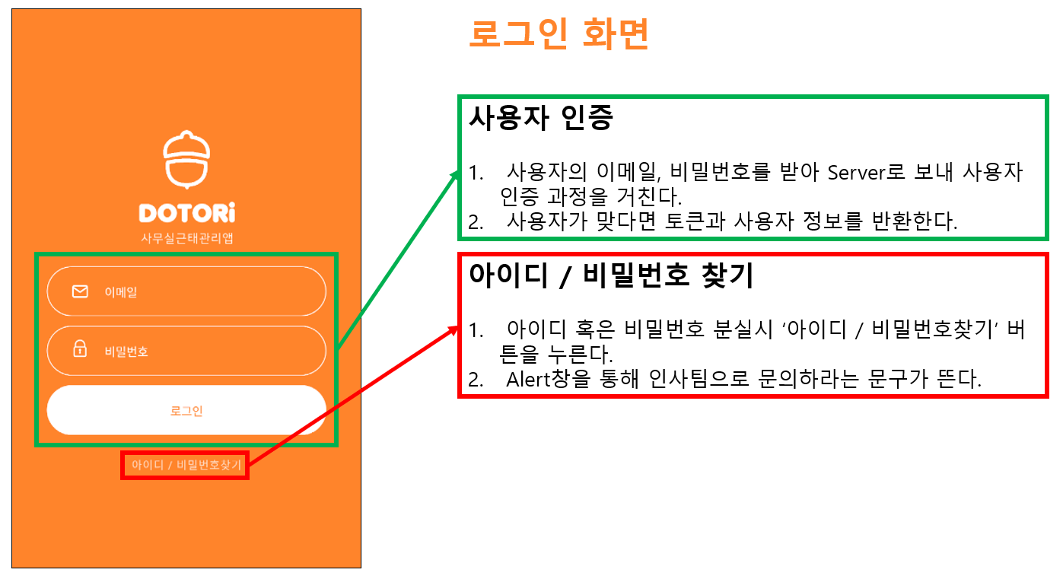
개발과정
개발
APP 구성도

Slide 23
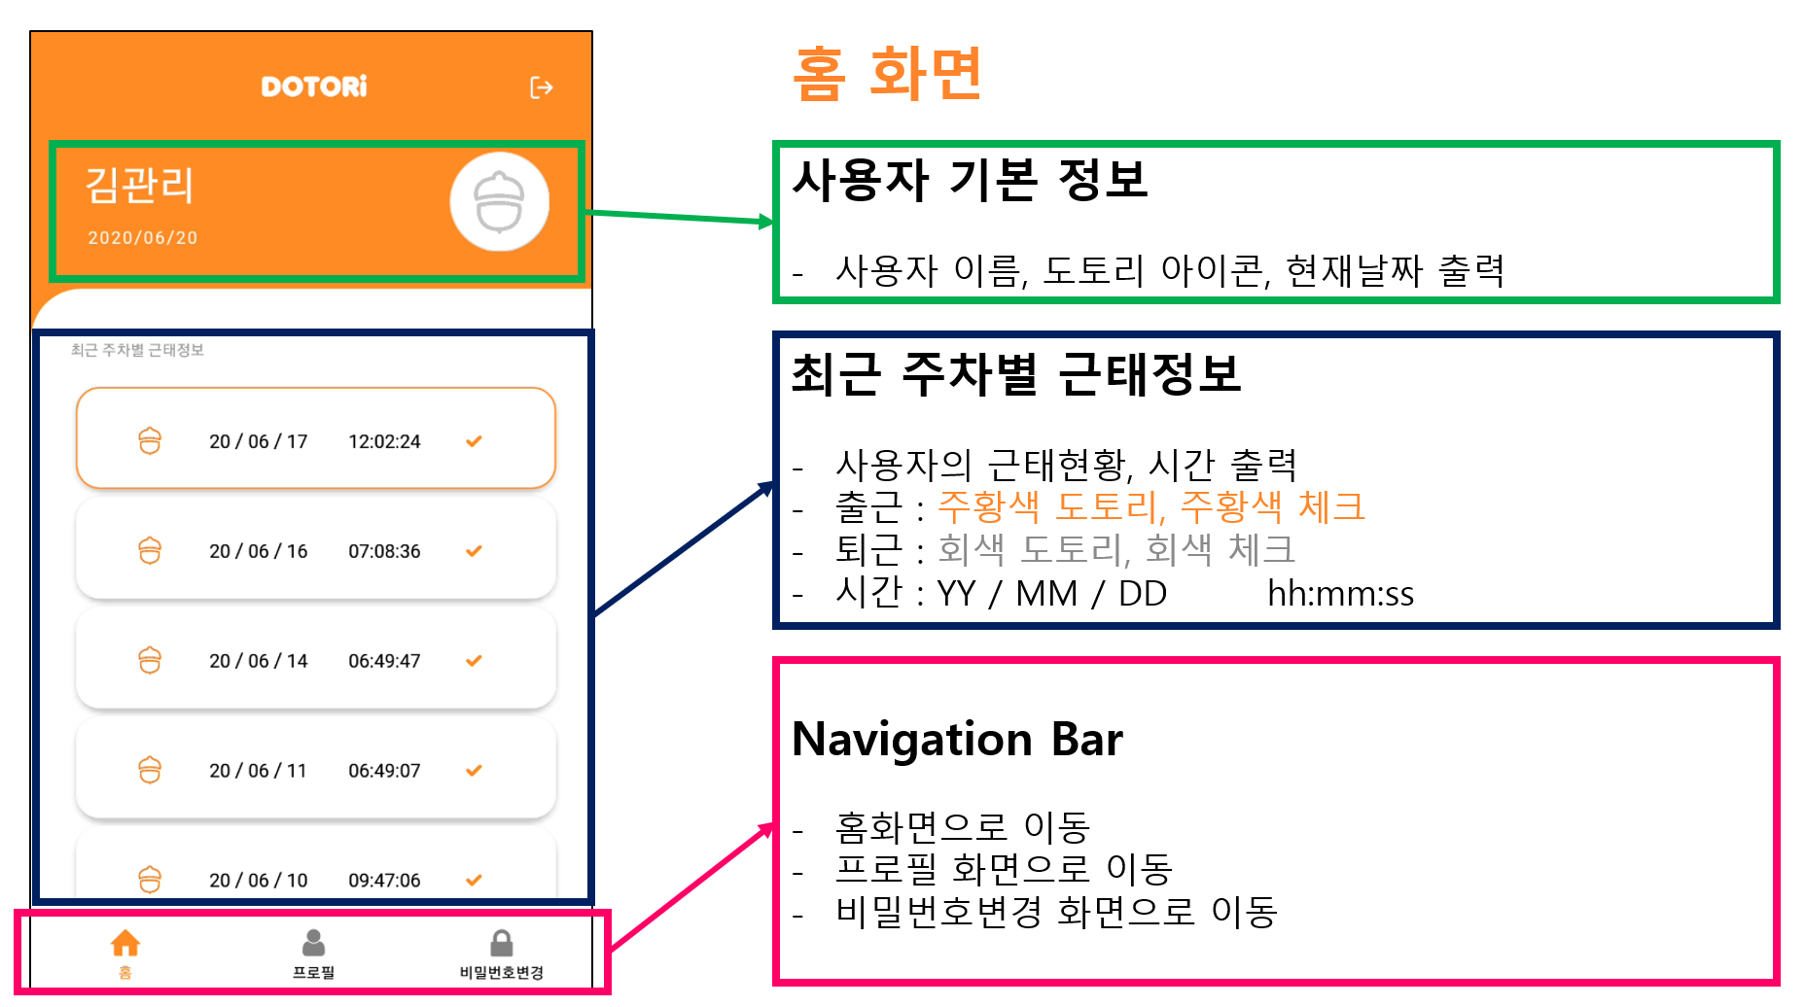
개발과정
개발
APP 구성도

Slide 24
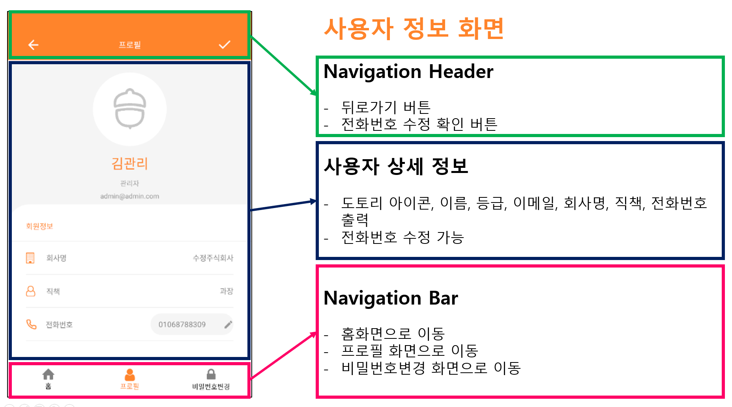
개발과정
개발
APP 구성도

Slide 25
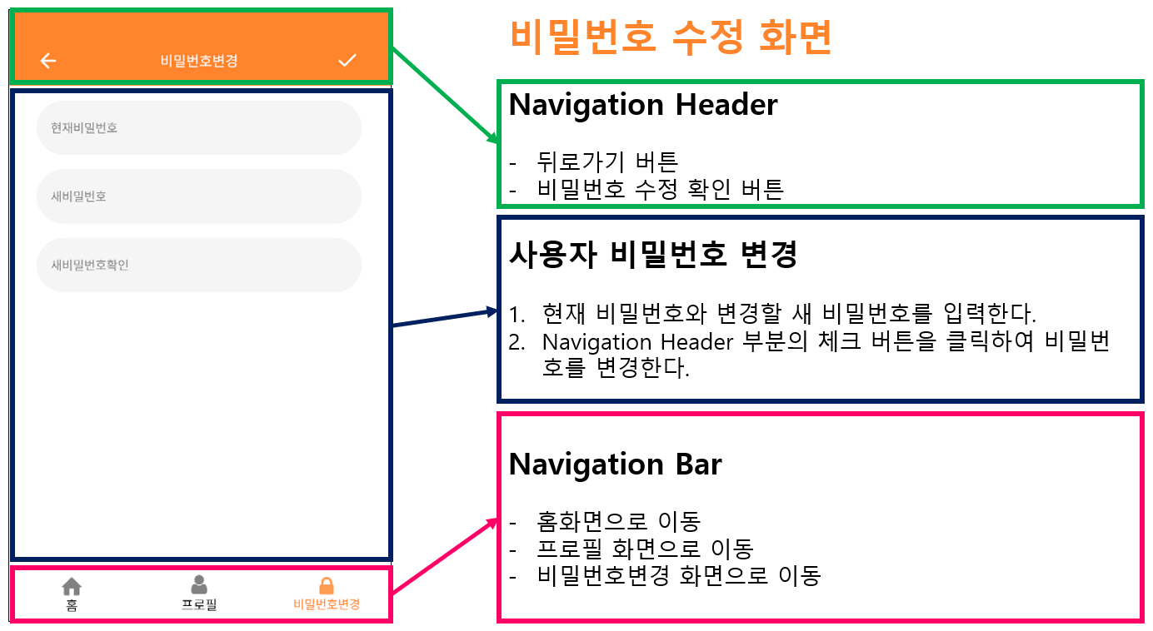
개발과정
개발
APP 구성도

Slide 26
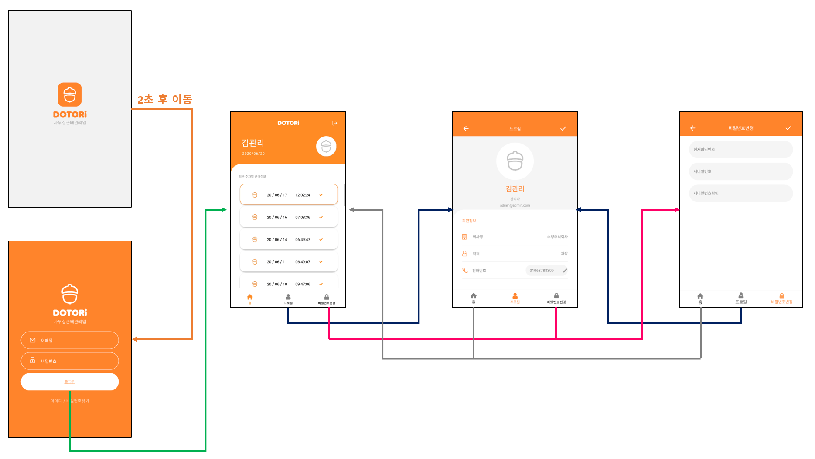
개발과정
개발
APP 구성도 - 흐름도

Slide 27
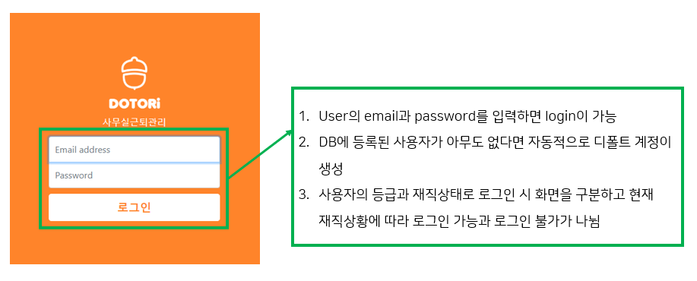
개발과정
개발
WEB 구성도 - 로그인화면

Slide 28
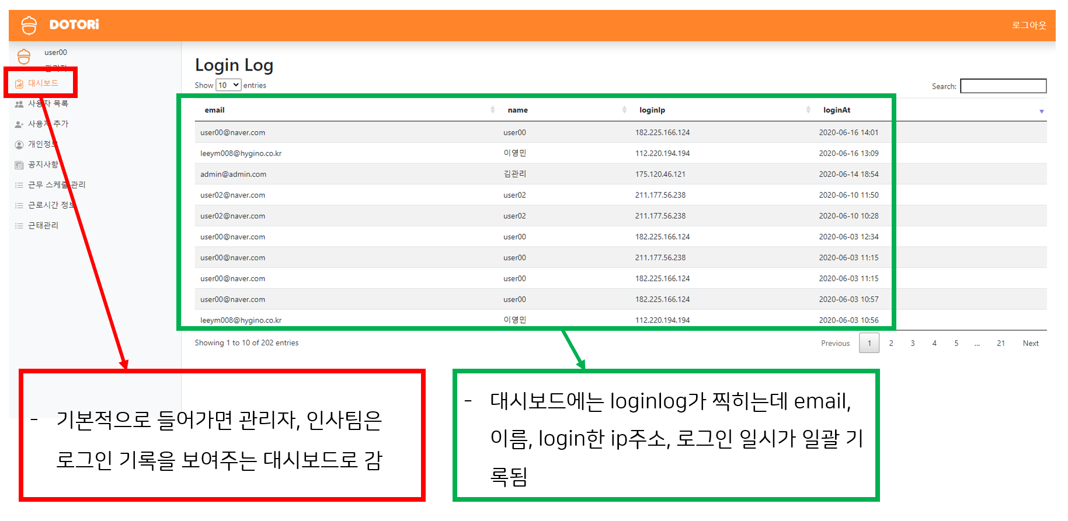
개발과정
개발
WEB 구성도 – 로그인 후 화면

Slide 29
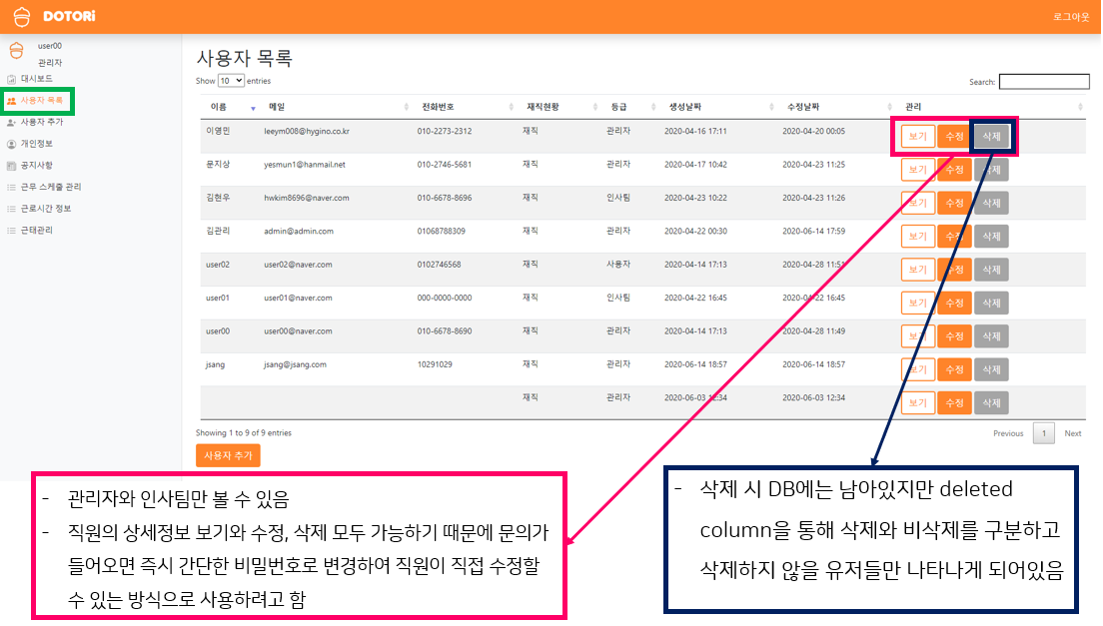
개발과정
개발
WEB 구성도 - 사용자목록

Slide 30
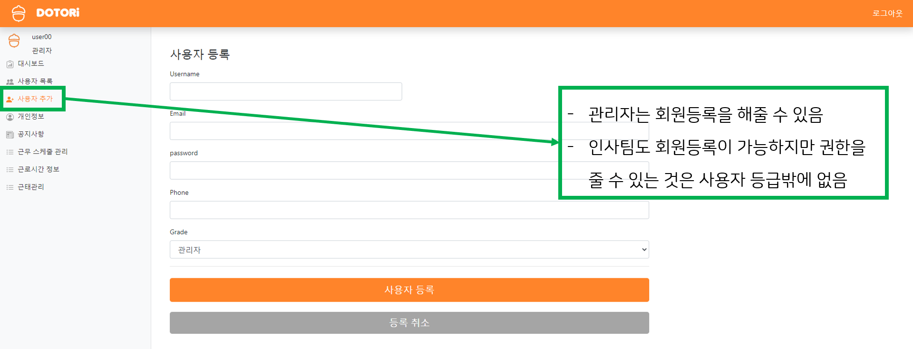
개발과정
개발
WEB 구성도 - 사용자추가

Slide 31
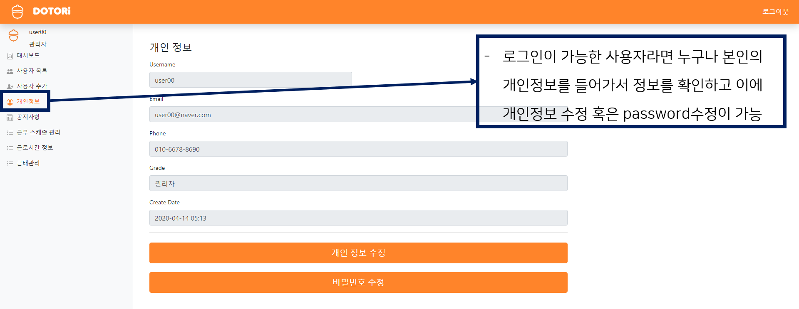
개발과정
개발
WEB 구성도 - 개인정보

Slide 32
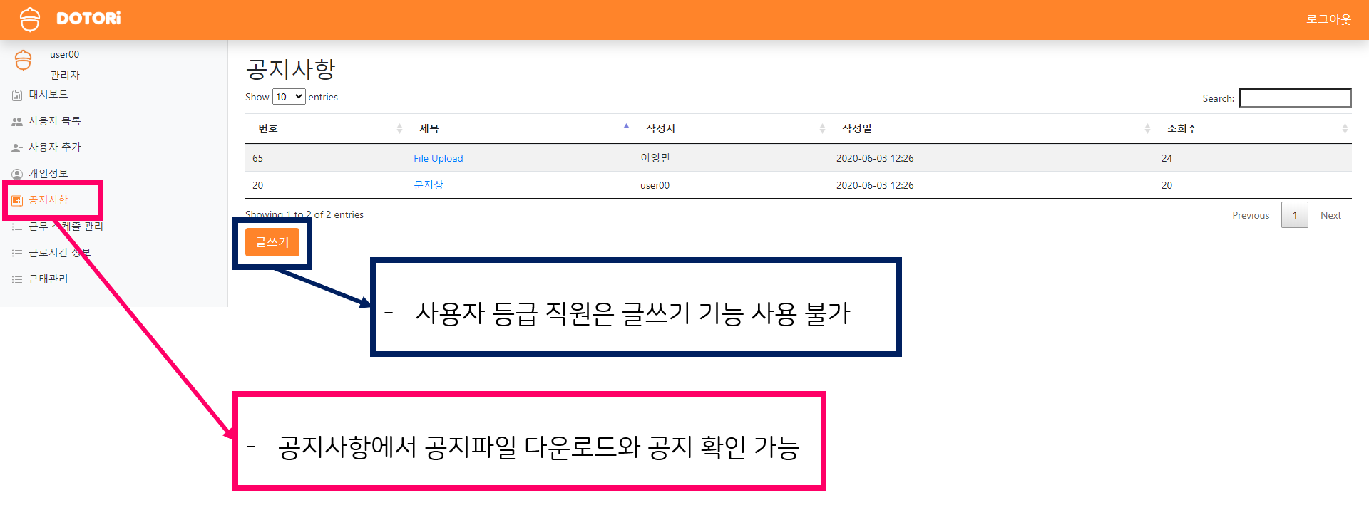
개발과정
개발
WEB 구성도 - 공지사항

Slide 33
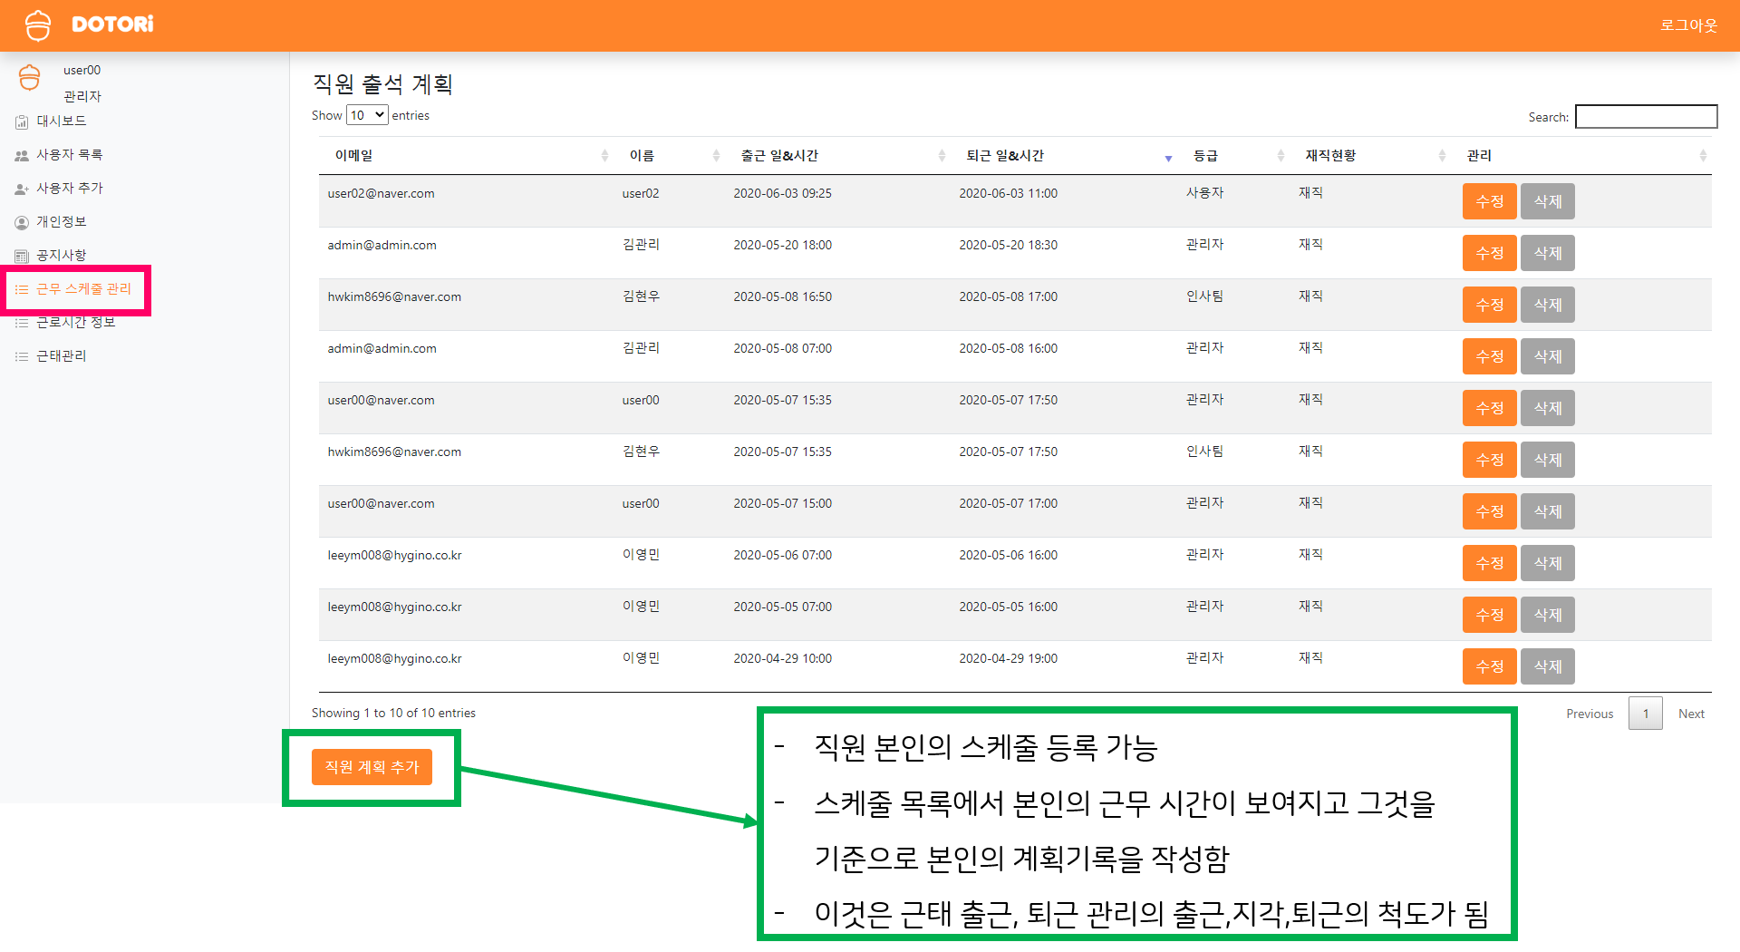
개발과정
개발
WEB 구성도 - 근무스케줄관리

Slide 34
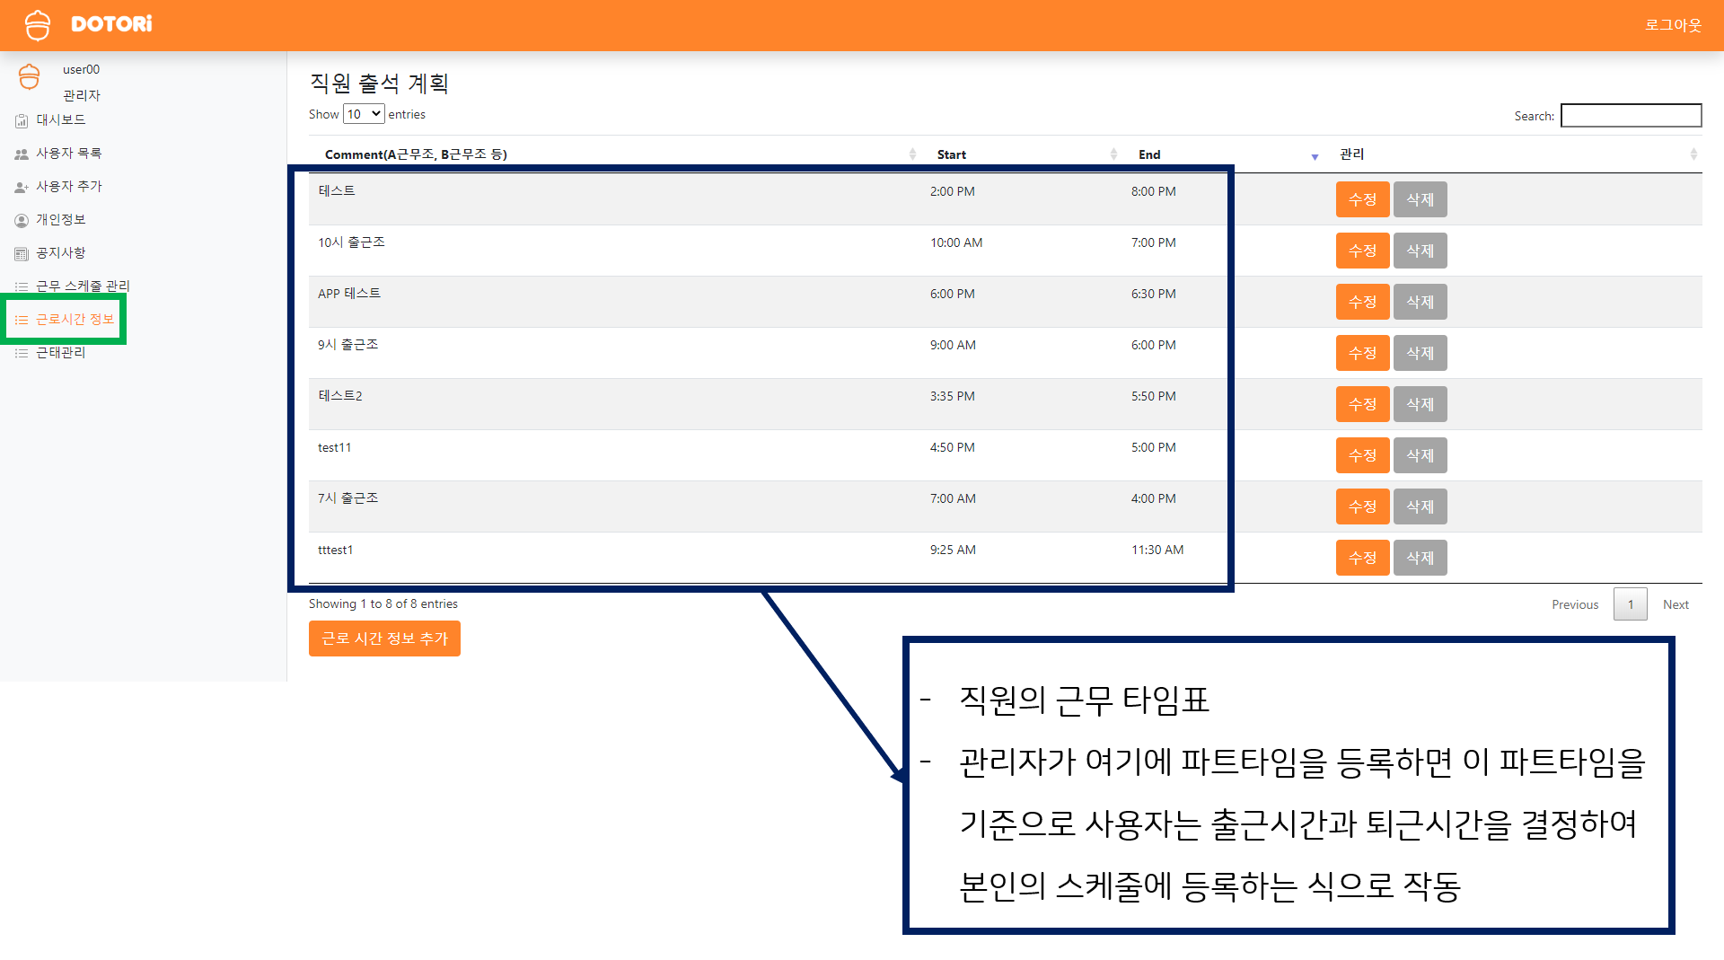
개발과정
개발
WEB 구성도 - 근로시간정보

Slide 35
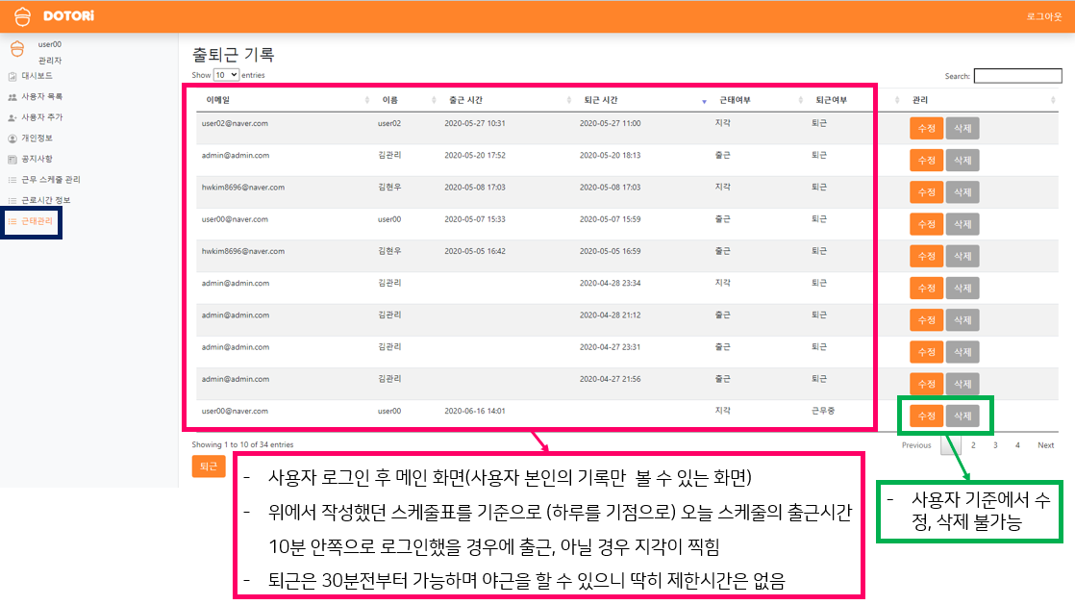
개발과정
개발
WEB 구성도 - 근태정보

Slide 36
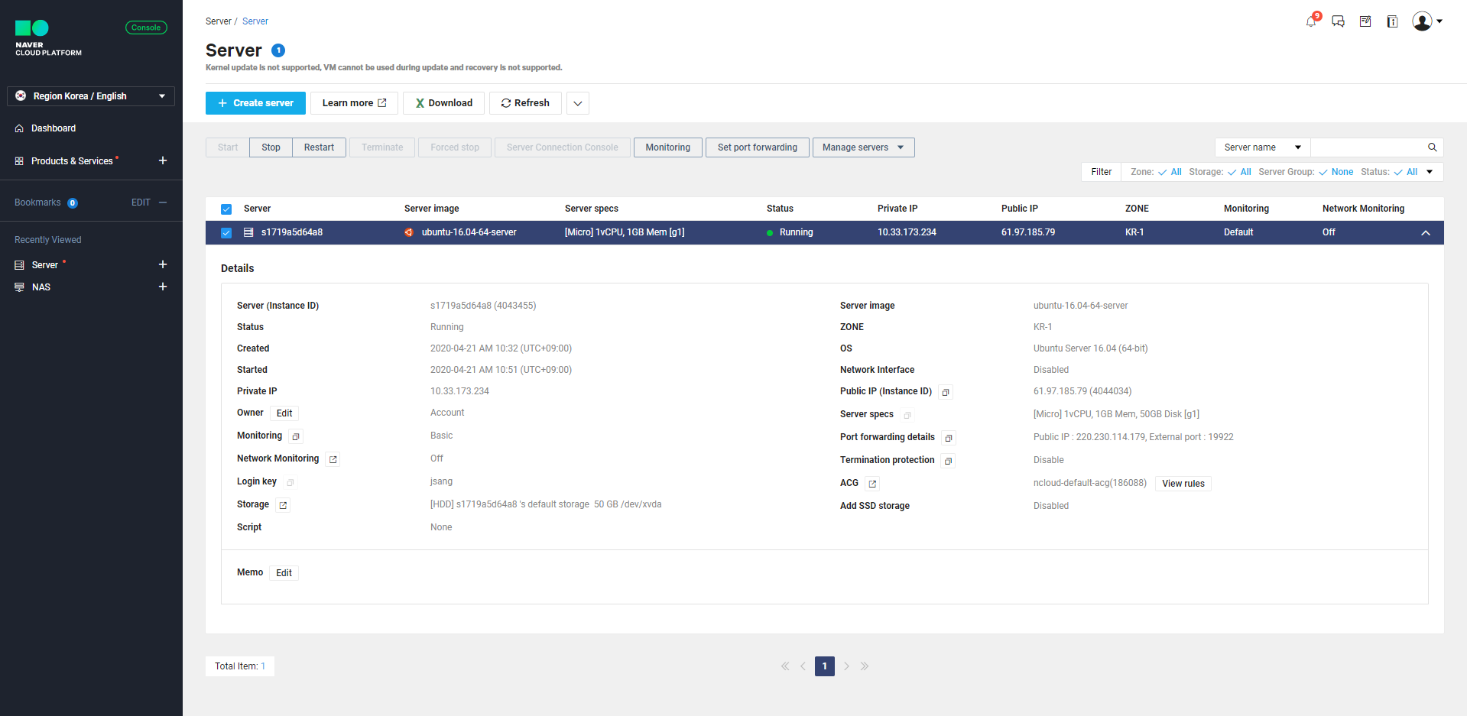
개발과정
테스트
네이버 클라우드 플렛폼
개발한 Web Server를 네이버 클라우드에 업로드하여 언제 어디서든 서비스를 테스트
Server Info
Notes:
네이버 클라우드 플렛폼에서 서버를 설정하는 과정

Slide 37
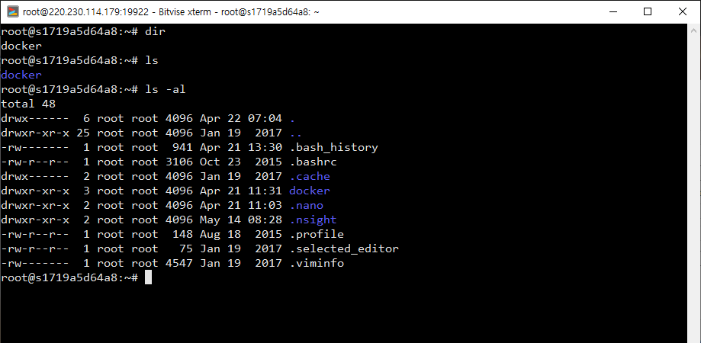
개발과정
테스트
네이버 클라우드 플렛폼
개발한 Web Server를 네이버 클라우드에 업로드하여 언제 어디서든 서비스를 테스트
Server Console
Notes:
Ssh서버를 통해 서버로 접속해 tomcat docker를 생성한다.

Slide 38
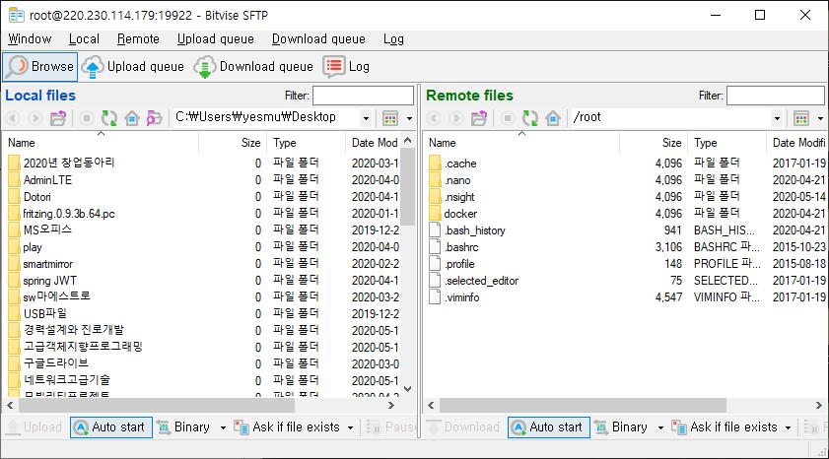
개발과정
테스트
네이버 클라우드 플렛폼
개발한 Web Server를 네이버 클라우드에 업로드하여 언제 어디서든 서비스를 테스트
Server SFTP
Notes:
SFTP를 통해 개발한 프로그램의 WAR 파일을 서버로 옮긴다.

Slide 39
개발과정
참여도
김현우 / 웹 | 웹의 전반적인 기능 로그인, 로그아웃, 로그인 로그, 사용자 목록, 사용자 추가, 개인정보(수정, 비밀번호 변경), 사용자 정보(수정, 삭제), 공지사항, 근무 스케줄 관리, 근로시간 정보, 근태관리 등 대부분의 웹 기능 디자인 변경점에 따른 피드백 받아서 웹 디자인 수정
김수정 / 앱 | Photoshop과 Illustrator를 이용한 앱,웹의 UI/UX 및 로고 디자인 builderX를 이용하여 어플리케이션 전체적인 레이아웃 및 디자인 구성 (로고화면, 로그인 화면, 대시보드, 프로필, 비밀번호 수정) 레이아웃에 맞춘 어플리케이션 전체 페이지 코딩
문지상 / 앱 | Server와 통신하기 위한 API Controller 생성 API 구현(로그인, 로그아웃, 근태목록, 사용자정보 및 수정, 비밀번호 수정) Background에서 Beacon과 통신하여 근태 처리하는 기능 구현

